Slide 1
Wandering Soul
Ekonomikas un kultūras augstskola
2026
Markuss Šteimaks,
Emīlija Geršebeka- Cīrule

Slide 2
Spēles pārskats
"Wandering Soul" ir viena spēlētāja divdimensionāla puzļu un platformu spēle, kuras galvenā ideja ir sadarbība starp diviem varoņiem. Spēlētājam ir iespēja pārslēgt kontroli starp dzīvu tēlu un spoku.

Slide 3
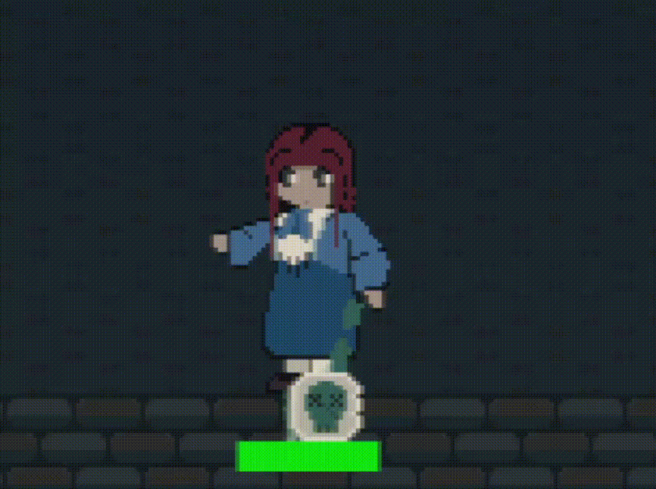
Spoka sistēma
Spēlētājs var izšaut spoku izvēlētā virzienā. Izšaušanas spēks ir atkarīgs no uzlādes ilguma, kad spoks tiek izšauts tas lido cauri sienām līdz saskaras ar objektu kuru var pārņemt vai kad sasniedz maksimālo darbības attālumu.

Slide 4
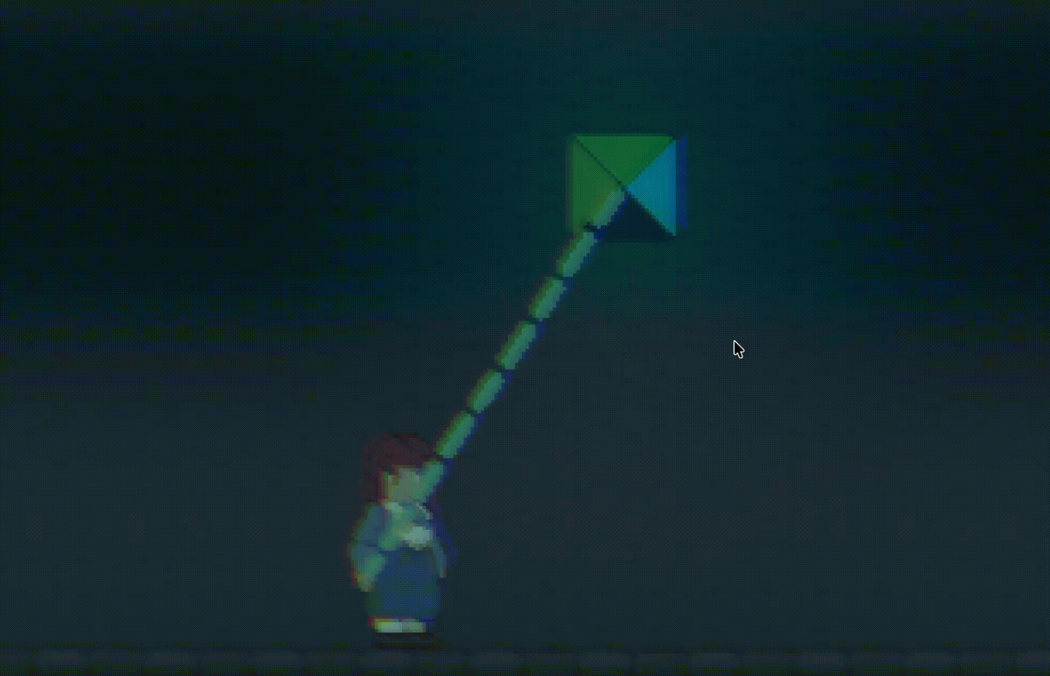
Pārņemšanas sistēma
Objekti, kurus iespējams apsēst, pēc kontroles pārņemšanas iegūst īpašu uzvedību. Apsēstie objekti spēj levitēt, brīvi pārvietoties un spēj rotēt jebkurā virzienā.

Slide 5
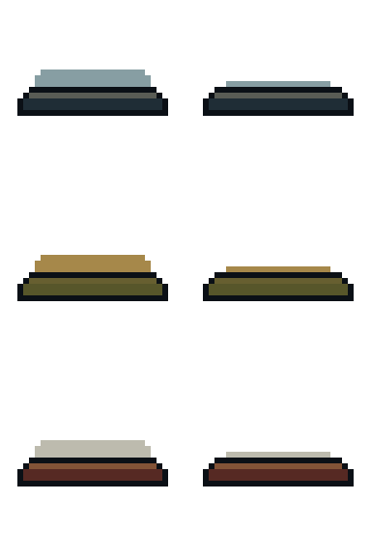
Spiedienu plāksnes
Objekts, kas aktivizējas kad uz tā uzkāpj spēlētājs vai tiek novietots objekts. Aktivācijas brīdī tās nosūta signālu.

Slide 6

Signālu durvis
Signālu durvis ir objekti, kas reaģē uz saņemtajiem signāliem. Tās iespējams konfigurēt tā, lai atvērtos pēc viena vai vairāku signālu saņemšanas.

Slide 7
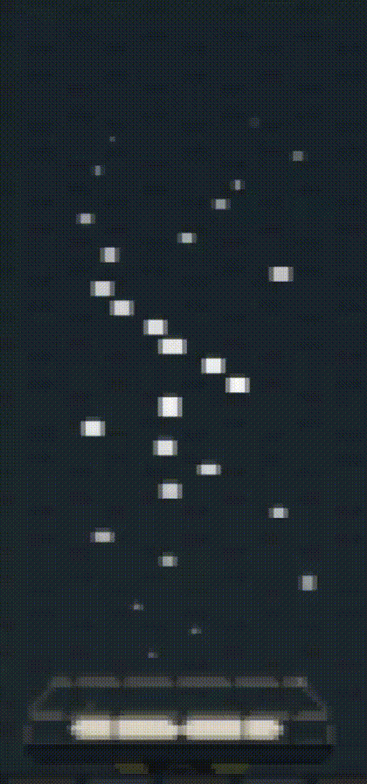
Lielie fēni
Spēlētājs var izmantot fēnu, lai sasniegtu augstākas platformas vai pārvarētu šķēršļus. Daži fēni rada spēcīgu gaisa plūsmu kam nevar iziet cauri.

Slide 8

Rotējošā puzle
Rotējošā puzle ir slēdzis, kas nosūta signālu tikai tad, kad tas ir pagriezts pareizajā rotācijā. Pēc apsēšanas spēlētājs var slēdzi rotēt 360° leņķī.

Slide 9
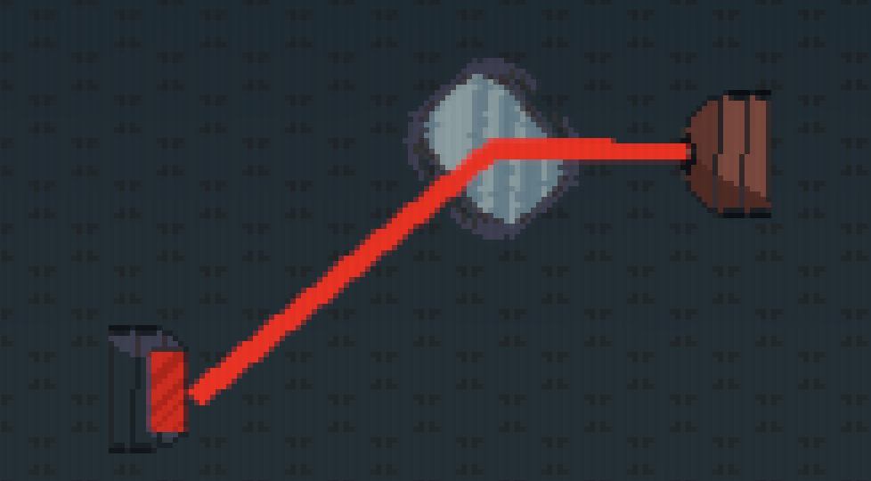
Lāzera uztvērējs/ Spogulis
Lāzera uztvērējs aktivizējas, kad tajā trāpa lāzera staru. Aktivizācijas brīdī tas nosūta signālu saistītajiem objektiem.
Spogulis atstaro lāzera staru un maina tā virzienu. Kad spogulis tiek apsēsts, to iespējams rotēt 360° leņķī.

Slide 10
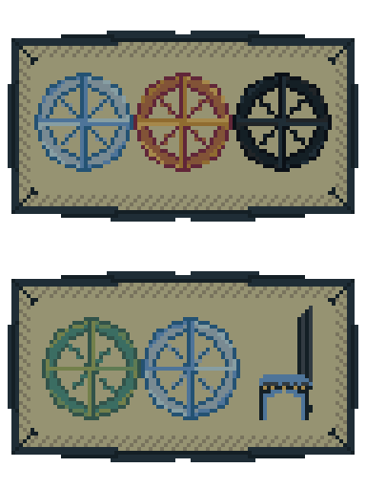
Gleznu puzle
Gleznu puzle ir mehānika, kurā spēlētājam jānovieto objekti noteiktās pozīcijās, izmantojot gleznu kā vizuālu norādi.

Slide 11
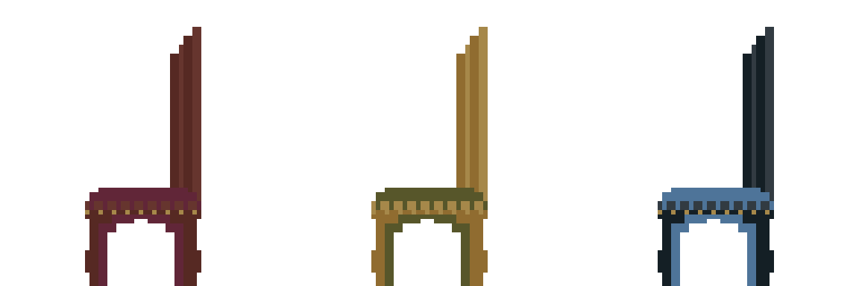
Pārvietojami objekti
Spēlē ir sastopami dažādi vienkārši objekti, piemēram, kastes, riepas, krēsli un galdi. Tie galvenokārt kalpo kā pužļu elementi, kurus spoks var pārvietot, lai izpildītu puzles.

Slide 12
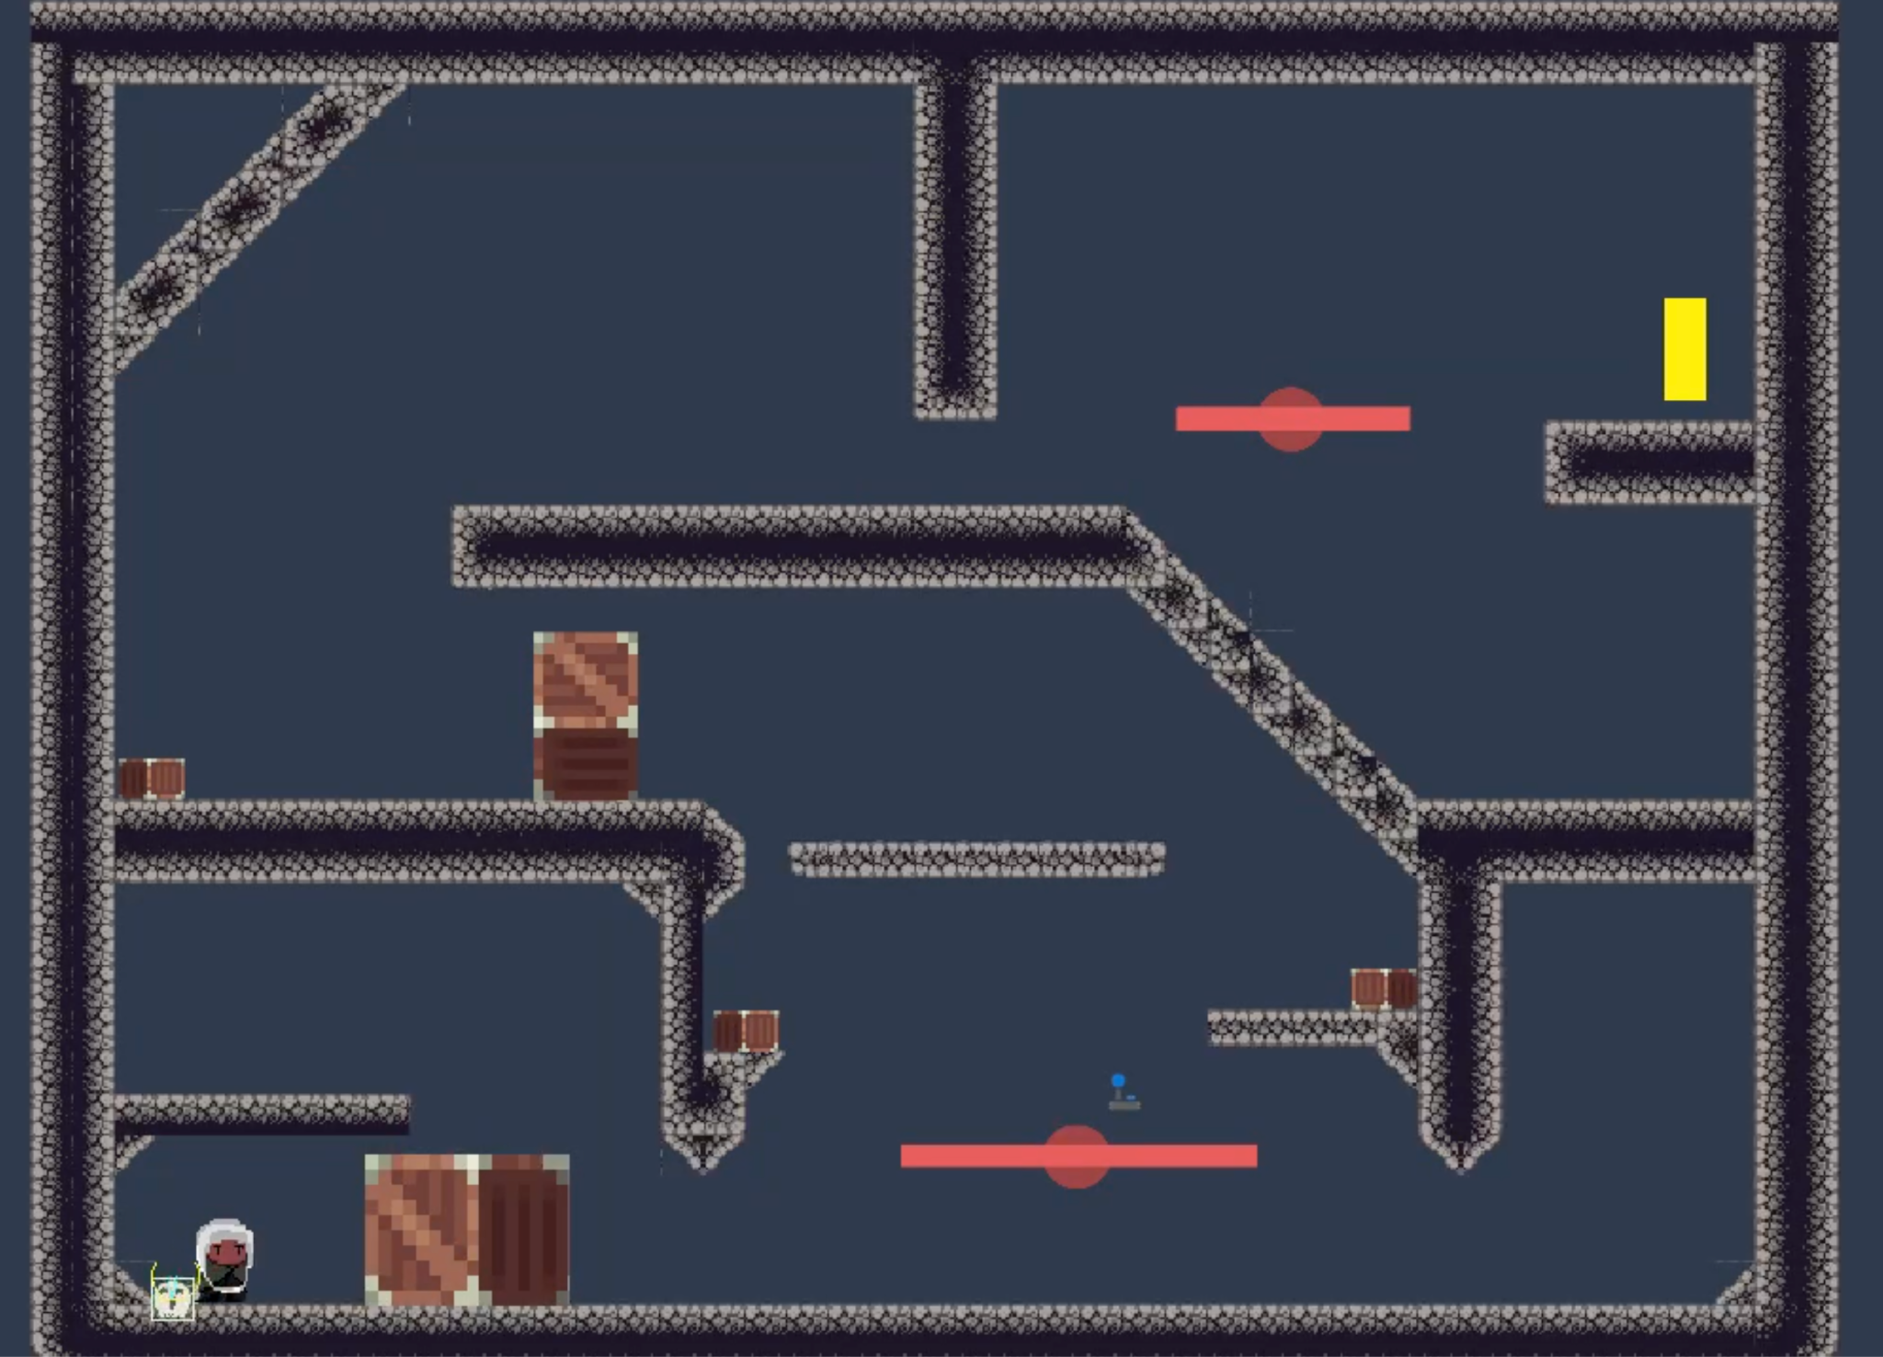
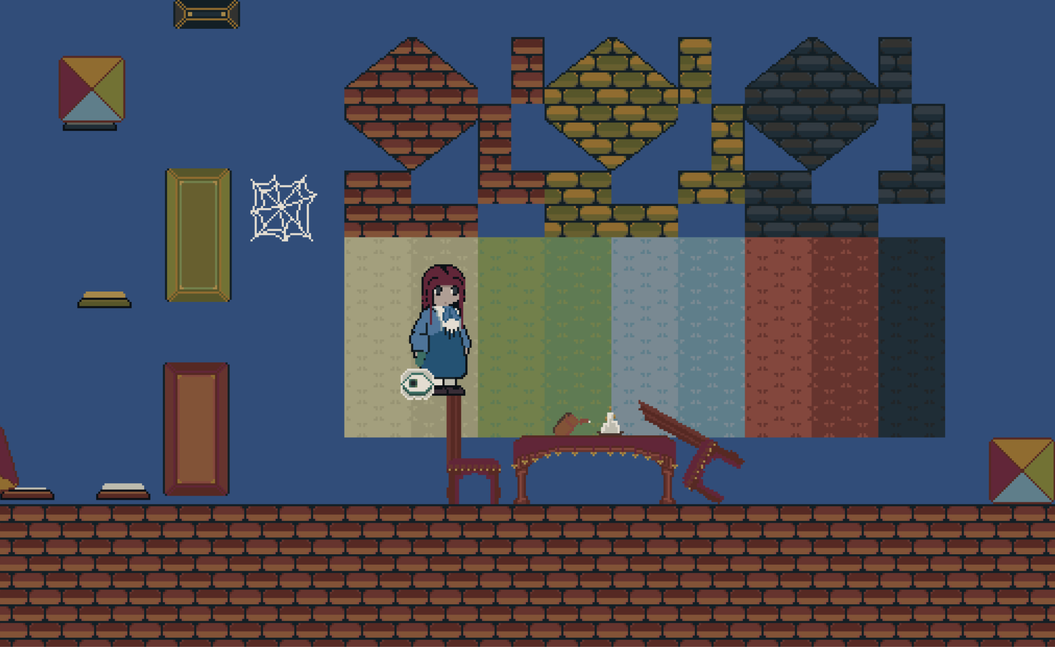
Pirmais prototips ar mehānikām
Dizains

Slide 13
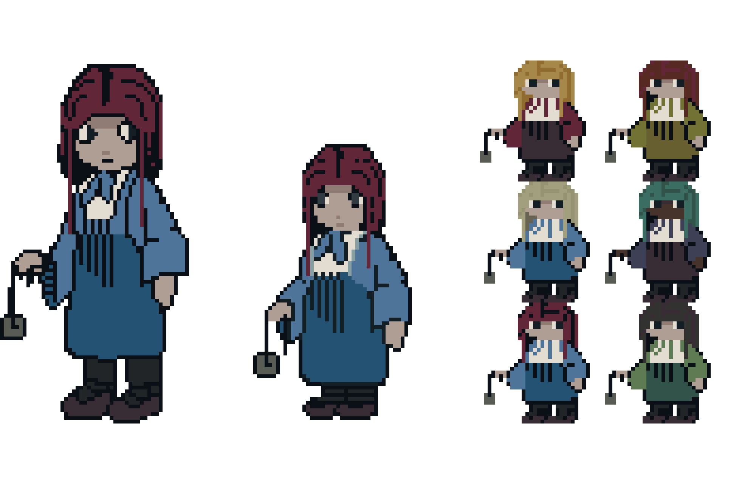
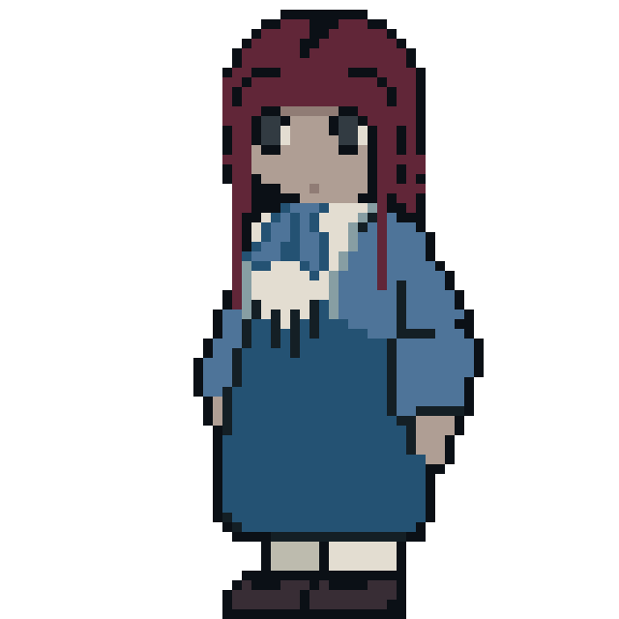
Pirmais dizains un opcijas
Pēdējais dizains

Slide 14
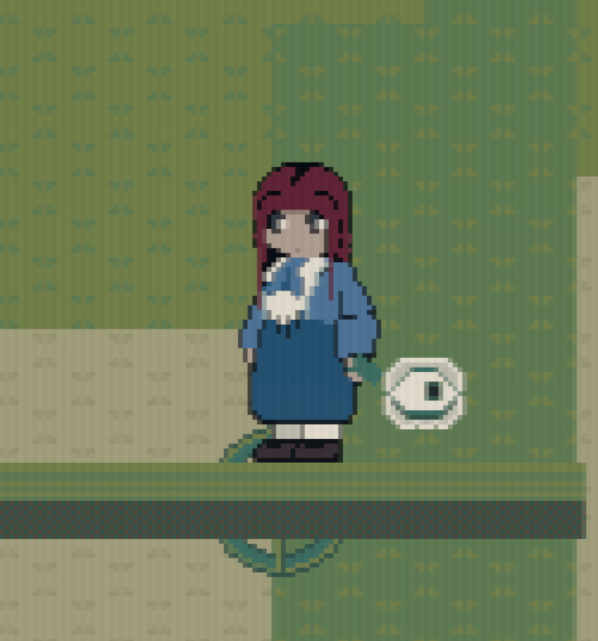
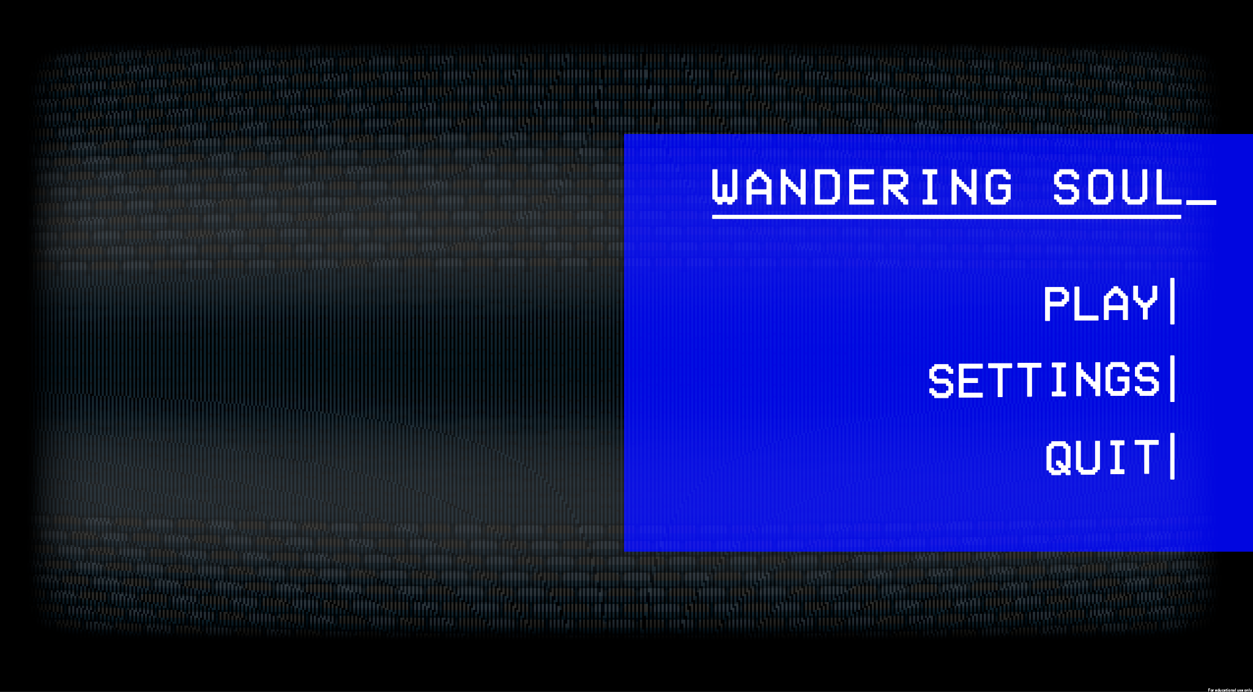
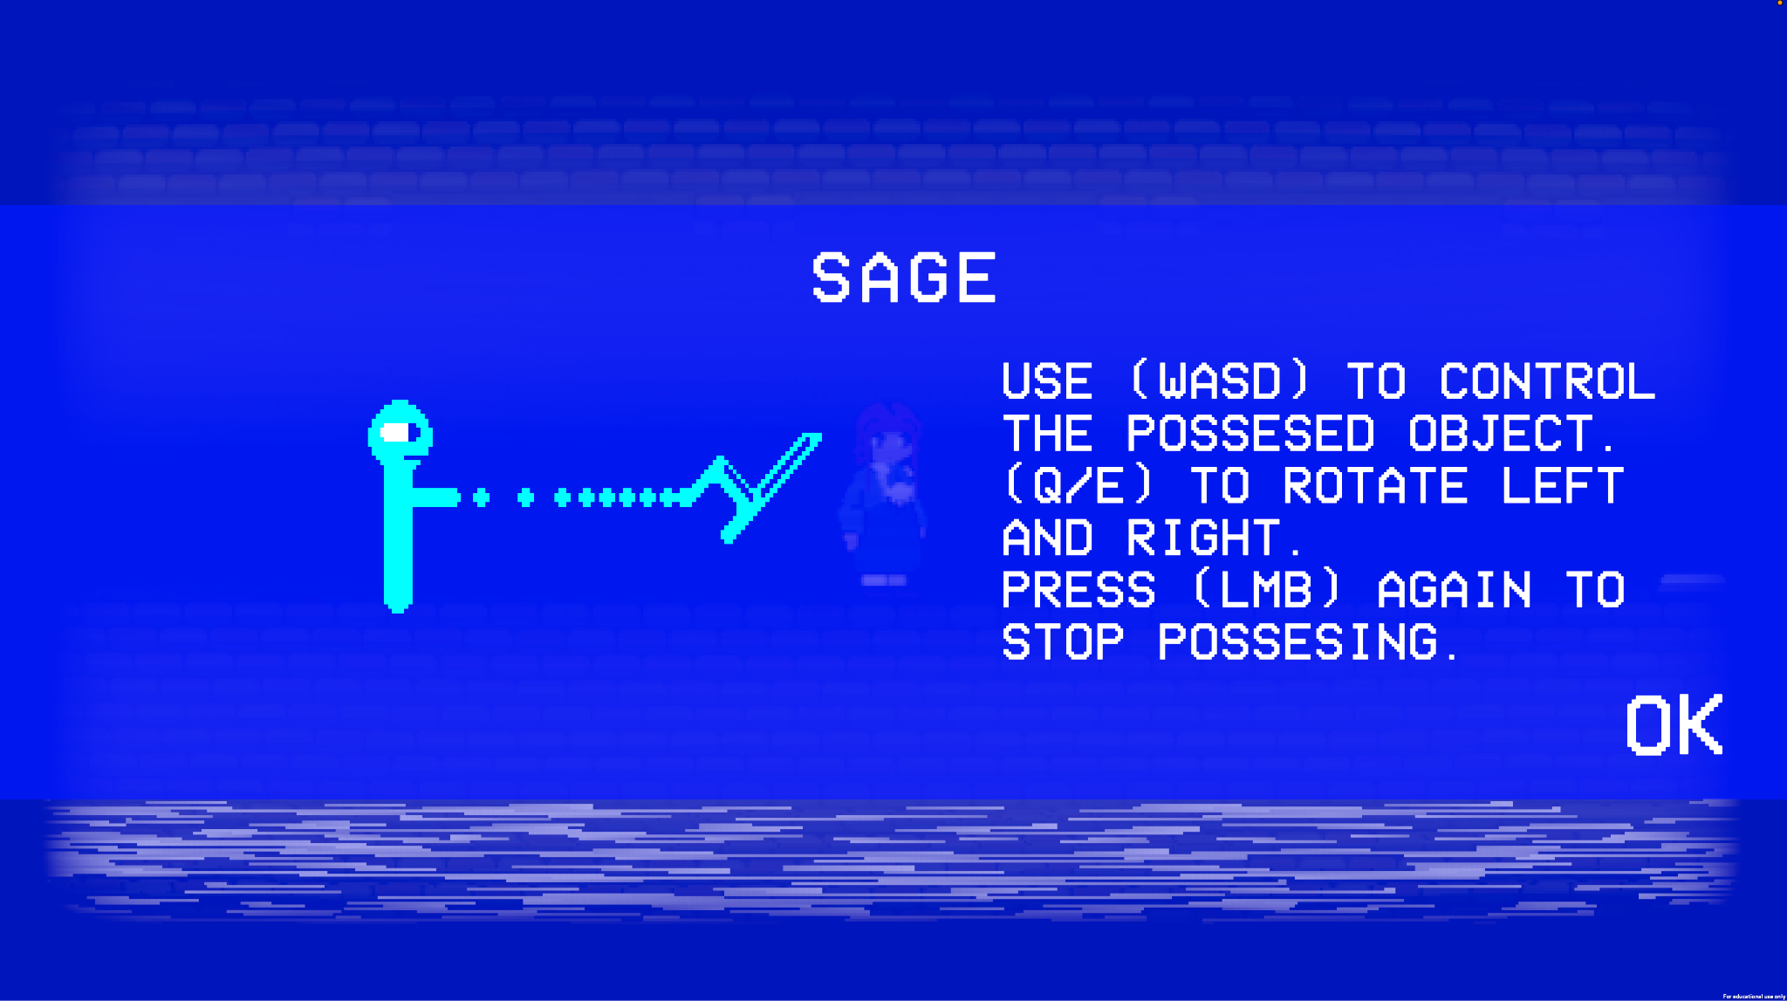
Lietotāja saskarnes (UI) dizains ir iedvesmots no veco televizoru vizuālā stila.

Slide 15
Spēles audio, mūzika un skaņu efekti
Spēles audio dizains ir veidots ar mērķi radīt melanholisku un industriālu atmosfēru, izmantojot drūmu fona mūziku un ambientus skaņas elementus.

Slide 16
https://repo.sensora.lv/project/wandering-soul

Slide 17
See you next time!

